Slide 1


07/09/2026
Análisis y Diseño de Sistemas 1
Escuela de Ingeniería de Ciencias Y Sistemas
Tutor: Douglas Josué Martínez Huit

Slide 2

UNIDAD 4:
Docker

Slide 3



Foro Semanal
Enunciado Tarea 4
Hoy se realiza el Corto 4
Actividad Día de AWS
La próxima semana se entrega el Proyecto Fase 1 y se deja a Fase 2

Slide 4

1. Foro Semanal
6. Tarea 4
2. Invitación al AWS Community Day 2026
7. Dudas
3. Dudas Proyecto Fase 1
8. Fotografía de Clase
4. Valores puestos en Práctica
9. Corto 4
5. Clase 9 - Docker

Slide 5

¿ Dudas del Proyecto ?

Slide 6


El estudiante Analiza conceptos fundamentales de Docker Docker
El estudiante Crea imágenes de Docker para empaquetar aplicaciones
El estudiante Implementa contenedores Docker para despliegue de servicios
El estudiante Utiliza Docker Compose Docker Compose para orquestación de múltiples contenedores

Slide 7
VALOR DE LA SEMANA: Amabilidad
En entornos DevOps con Docker, el trabajo colaborativo es constante: compartir imágenes, revisar Docker Compose de compañeros, reportar errores en contenedores.
La amabilidad facilita la comunicación técnica, hace que las revisiones de código y configuraciones sean más constructivas, y construye la confianza necesaria para que un equipo de desarrollo e infraestructura funcione de manera efectiva.

Slide 8
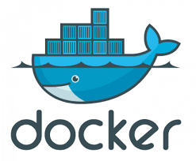
Docker
Construye una vez.
Ejecuta en cualquier lugar.

Slide 9
El Problema que Resuelve Docker
"En mi máquina funciona."
Desarrollador A .
🟢 Node.js: v20
🟢 PostgreSQL: v15
🟢 S.O.: Ubuntu 22.04
🟢 Puerto 5432: Libre
Desarrollador B .
🟡 Node.js: v18
🟡 PostgreSQL: v14
🟡 S.O.: Windows 11
🟡 Puerto 5432: Ocupado
SOLUCIÓN
Empaquetar la aplicación con TODO lo que necesita para ejecutarse de forma idéntica en cualquier entorno.
Eso es Docker

Slide 10
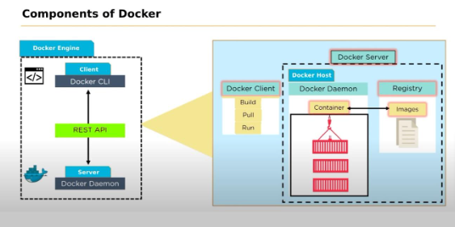
¿Qué es Docker?
Docker es una plataforma de código abierto para desarrollar, empaquetar y desplegar aplicaciones en contenedores.

Slide 11
CONCEPTOS FUNDAMENTALES
layersIMAGEN (Image)
La Plantilla
Plantilla de solo lectura que define todo el entorno.
Contiene el sistema operativo base, runtime, dependencias y código.
Funciona como una "foto" estática del sistema en un momento dado.
Se comparte, almacena y versiona de forma segura en un Registry.
view_in_arCONTENEDOR
La Ejecución
Una instancia activa y en tiempo de ejecución de una imagen.
Completamente aislado del sistema host y de otros contenedores.
Efímero: se puede iniciar, detener, reiniciar o destruir rápidamente.
Equivale a poner a "correr" la foto del sistema.
cloud_queueREGISTRY
El Almacén
Repositorio centralizado donde se almacenan y distribuyen las imágenes.
Docker Hub: el registry público oficial de referencia.
Soporta alternativas como GitHub Container Registry, AWS ECR, etc.
Imagen : Contenedor = Clase : Objeto

Slide 12
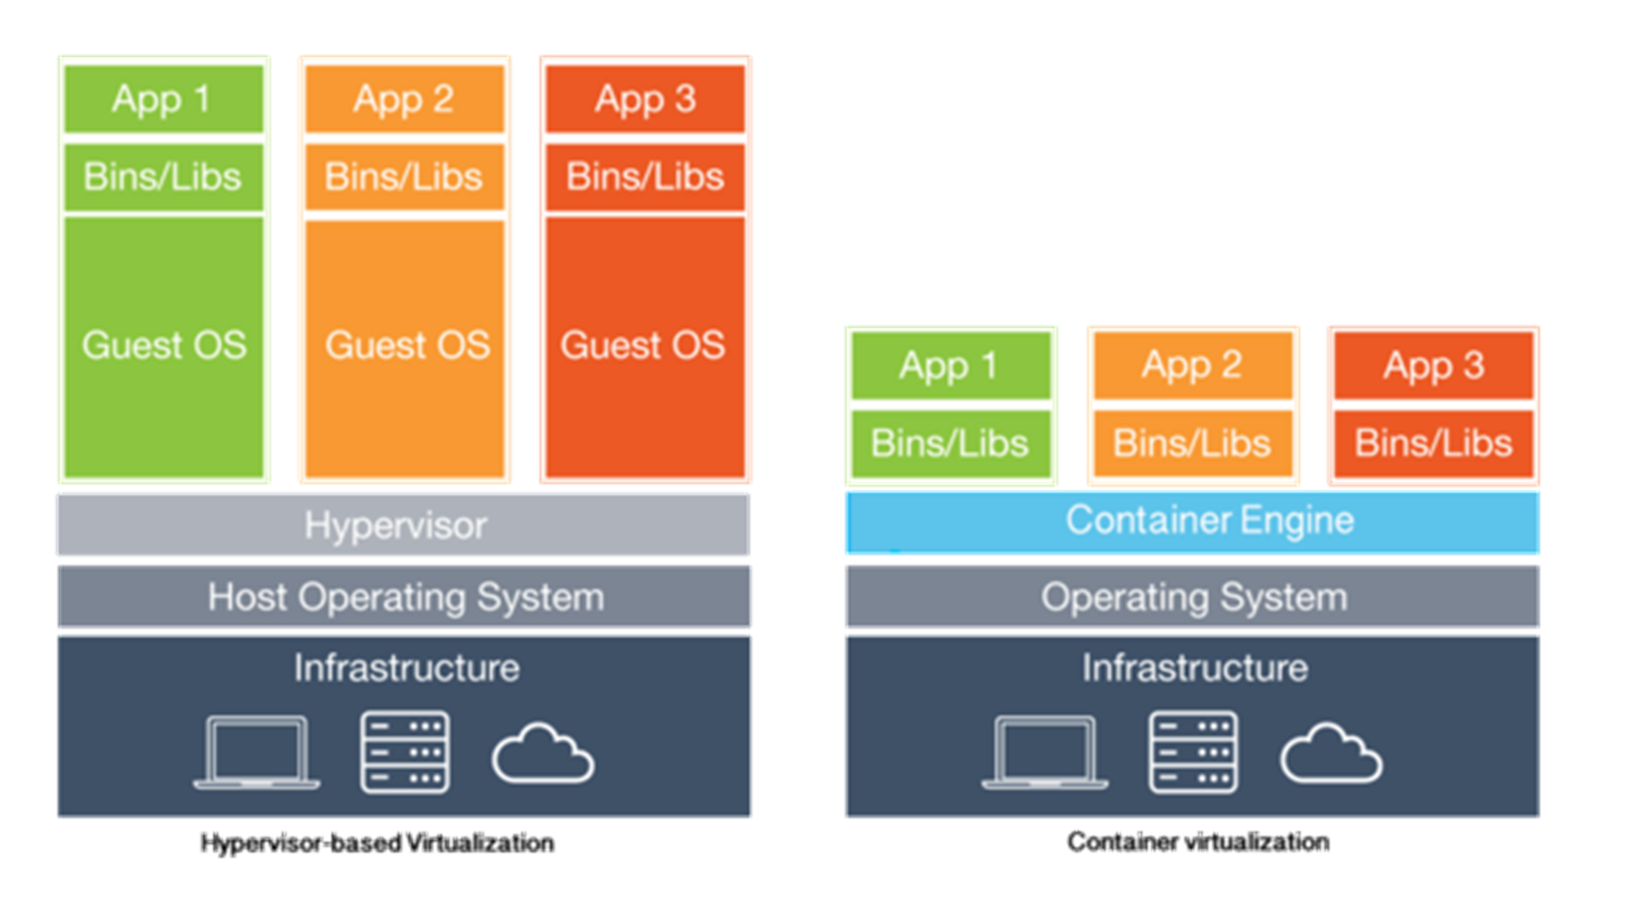
DOCKER vs MÁQUINAS VIRTUALES
Maquina Virtual
DOCKER
Cada VM carga un OS completo.
Arranque: minutos.
Tamaño: GB
Aislamiento: total.
Comparte el kernel del host
Arranque: segundos.
Tamaño: MB.
Aislamiento: procesos

Slide 13
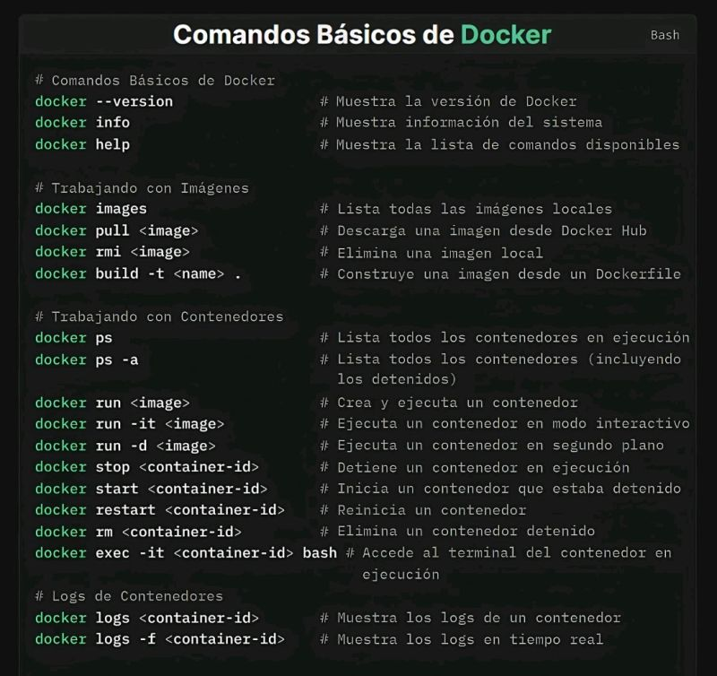
Instalación y Comandos
Descargar Docker Desktop desde: https://docker.com

Slide 14
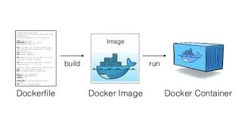
CREACIÓN Y GESTIÓN DE IMÁGENES

Slide 15
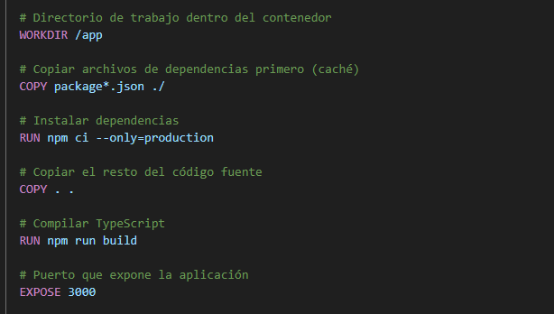
DOCKERFILE
La receta para construir una imagen
Un archivo de texto plano que contiene todas las instrucciones y comandos necesarios, ejecutados paso a paso de forma secuencial, para automatizar la creación de una imagen Docker personalizada.
Dockerfile — Ejemplo de Configuración

Slide 16
Instrucciones de Dockerfile
Configuración y Entorno
FROM <imagen>:<tag>
Base de la imagen. Siempre debe ser la primera instrucción.
WORKDIR <ruta>
Establece el directorio de trabajo dentro del contenedor.
ENV <nombre>=<valor>
Define variables de entorno persistentes en el contenedor.
ARG <nombre>
Define variables que solo están disponibles durante el build.
Archivos y Volúmenes
COPY <src> <dst>
Copia archivos o directorios del host al contenedor.
ADD <src> <dst>
Como COPY, pero además descomprime archivos .tar.gz.
VOLUME <ruta>
Crea un punto de montaje para persistencia de datos.
USER <usuario>
Cambia el usuario activo para los siguientes RUN/CMD.
Ejecución y Red
RUN <comando>
Ejecuta comandos durante el proceso de construcción (build).
CMD ["cmd","arg"]
Especifica el comando por defecto al iniciar el contenedor.
ENTRYPOINT ["cmd"]
Configura un comando fijo (CMD actúa como argumentos).
EXPOSE <puerto>
Documenta e indica qué puerto utiliza la aplicación.

Slide 17
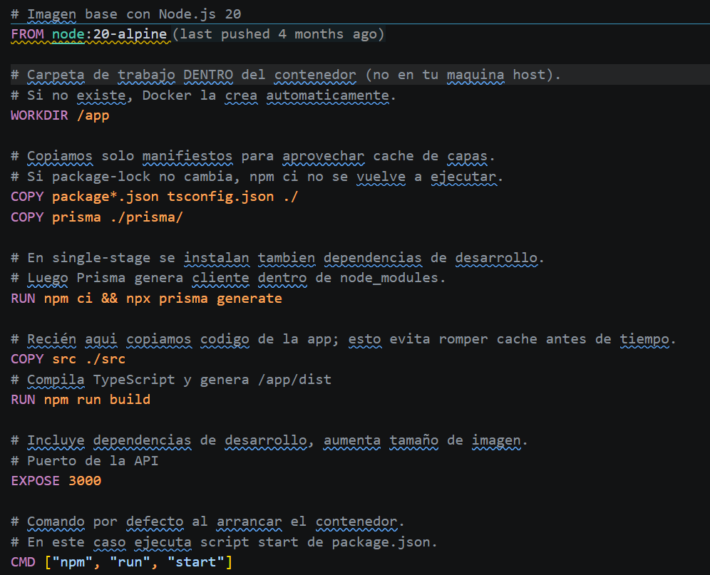
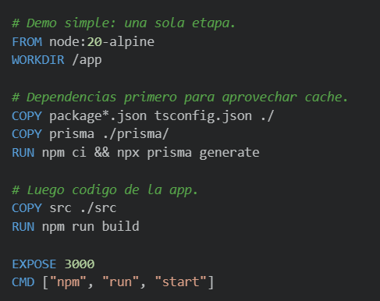

Slide 18
Construir y Etiquetar Imágenes
Construir Imágenes
Desde el directorio actual
docker build -t task-api:1.0.0 .
Estructura del tag:
task-api → nombre de la imagen
1.0.0 → versión (tag)
. → contexto de build
Con múltiples tags
docker build -t task-api:1.0.0 -t task-api:latest .
Listar y Eliminar
docker images Ver todas las imágenes locales
docker image inspect [img] Detalles completos de una imagen
docker rmi [imagen:tag] Eliminar una imagen por su tag
docker image prune
Eliminar imágenes que no estén en uso
Buenas Prácticas
Un versionado correcto asegura la inmutabilidad y facilita los despliegues continuos.
task-api:1.0.0
Versión específica e inmutable para entornos de producción.
task-api:1.0
Minor version más reciente (actualizaciones menores automáticas).
task-api:latest
Apunta siempre a la última versión estable construida.

Slide 19
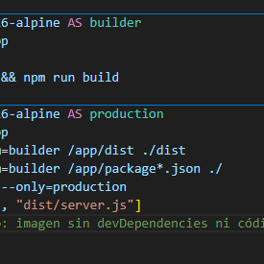
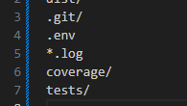
.dockerignore y Optimización de Capas
.dockerignore
Excluir archivos del contexto de build
Reduce el contexto de build (más rápido)
Evita enviar secretos al daemon de Docker
Evita sobrescribir node_modules del contenedor
Optimización de Capas:
El orden de las instrucciones importa
✔ RECOMENDADO (Bien):
COPY package*.json ./
RUN npm ci
COPY . .
❌ INEFICIENTE (Mal):
COPY . .
RUN npm ci
Cualquier cambio en src/ invalida completamente el caché de npm.
Multi-Stage Build
Producción con imagen final más pequeña

Slide 20
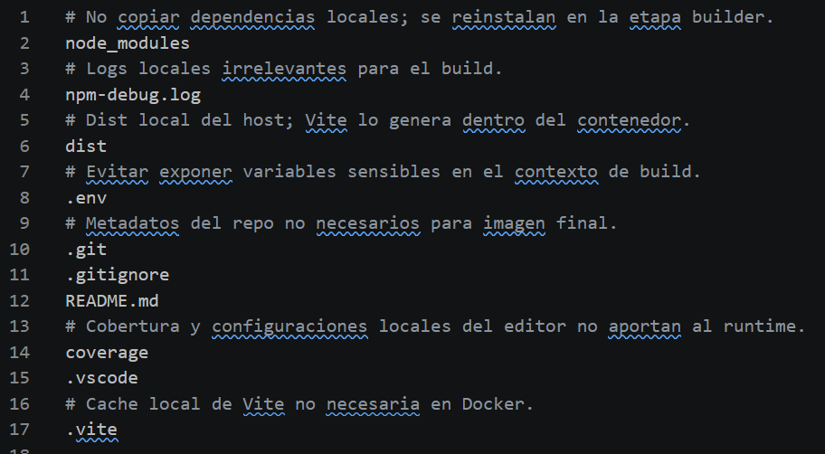
Docker Ignore

Slide 21
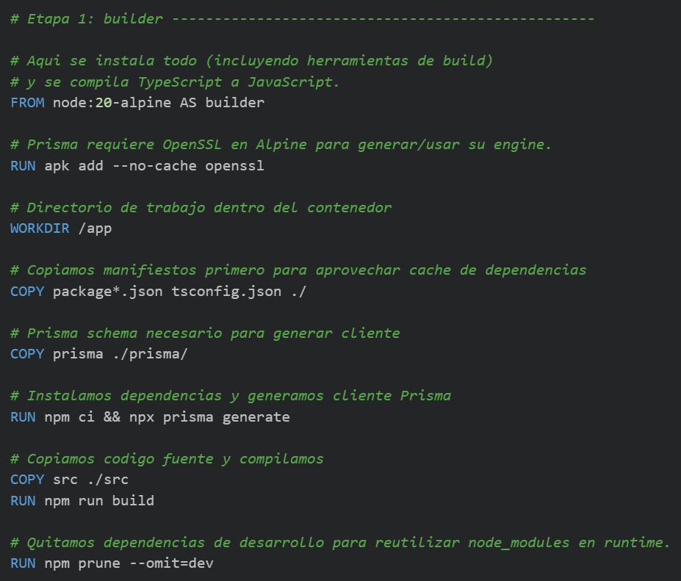
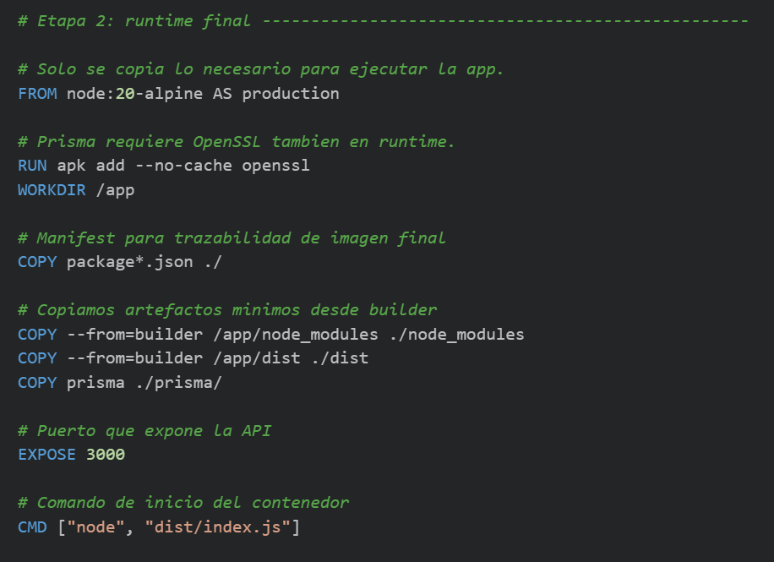
Etapas 1 y 2 de Multistage

Slide 22
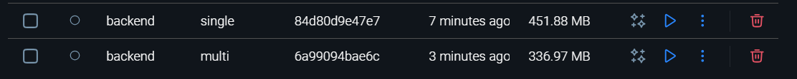
Monostage vs Multistage

Slide 23
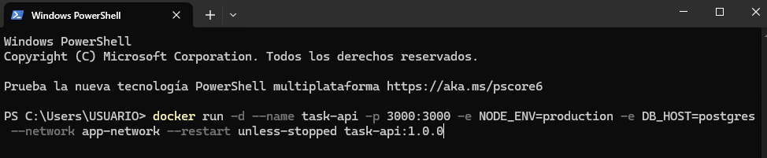
DOCKER RUN — OPCIONES ESENCIALES
Windows PowerShell - Ejemplo
docker run [opciones] <imagen> [comando]
-d, --detach
Ejecutar en background (detached)
-p, --publish
Mapear puertos host:contenedor
-e, --env
Variable de entorno
--env-file
Archivo con variables de entorno
--name
Nombre del contenedor
-v, --volume
Montar volumen o directorio
--rm
Eliminar contenedor al detenerse
--network
Red de Docker a usar
-it
Modo interactivo (terminal)
--restart
Política de reinicio
Análisis del Ejemplo Real:
-d --name task-api : Inicia el contenedor en segundo plano con el nombre descriptivo "task-api".
-p 3000:3000 : Publica y enlaza el puerto 3000 del host con el puerto 3000 interno del contenedor.
-e NODE_ENV=production : Inserta variables de entorno de configuración directo al proceso.
--network app-network : Integra el contenedor a una red aislada para comunicarse con otros servicios.
--restart unless-stopped : Define la política para levantarse automáticamente ante fallos.

Slide 24
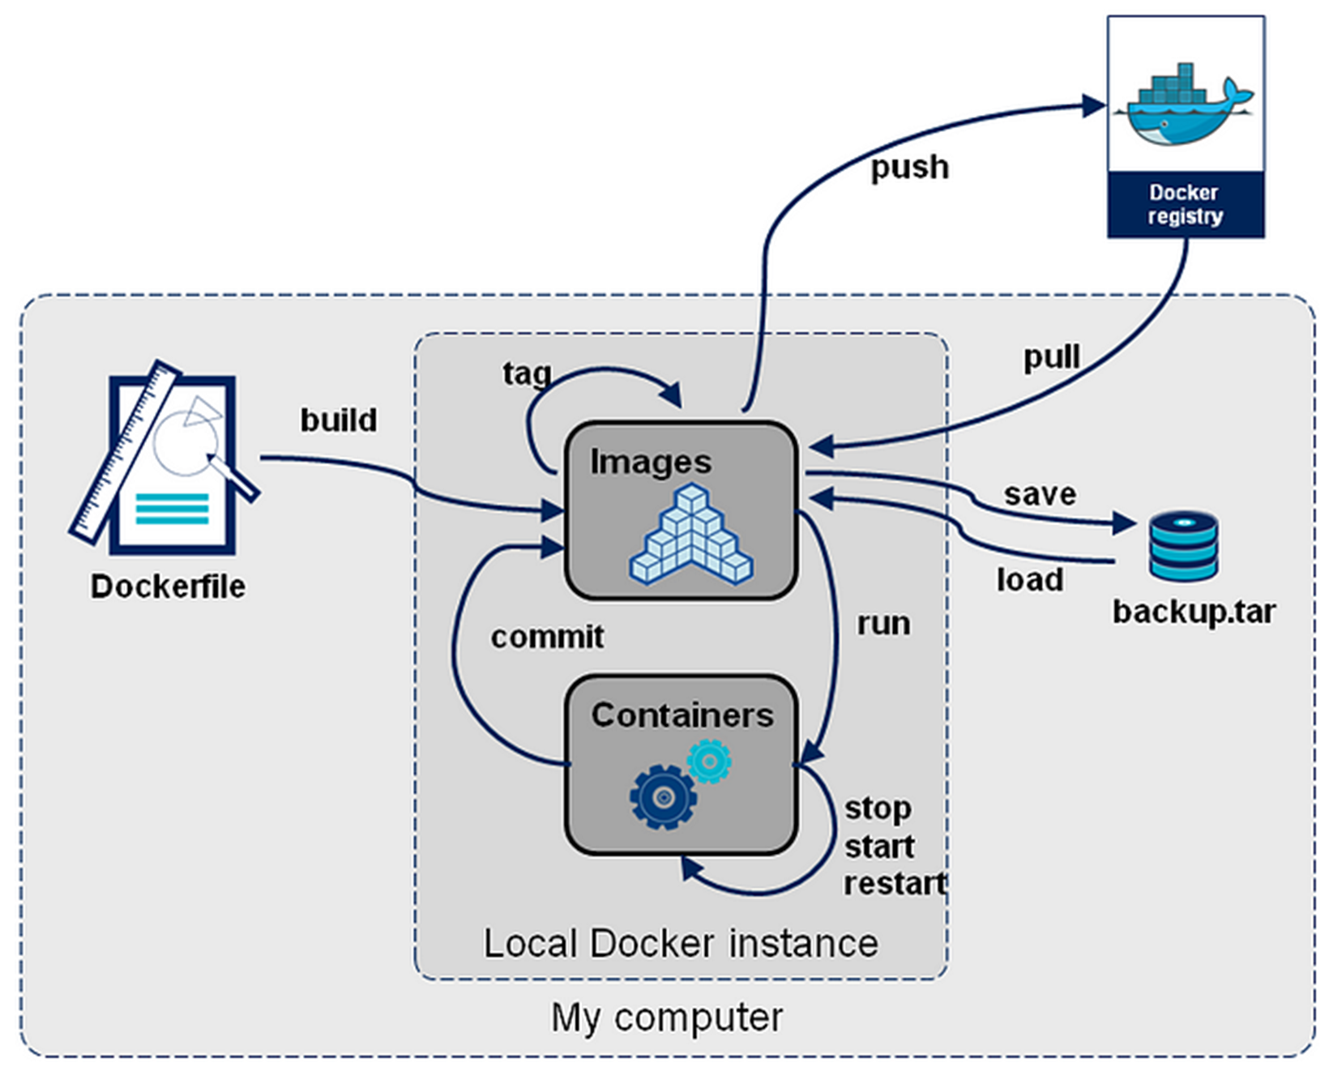
CICLO DE VIDA DEL CONTENEDOR
Comandos de Gestión
docker start <nombre> Iniciar contenedor detenido
docker stop <nombre> Detener gracefully (SIGTERM)
docker kill <nombre> Detener forzado (SIGKILL)
docker restart <nombre> Detener y reiniciar
docker pause <nombre> Pausar (congela el proceso)
docker unpause <nombre> Reanudar
Inspección y Diagnóstico
docker logs <nombre> Ver logs del contenedor
docker logs -f <nombre> Seguir logs en tiempo real
docker stats Uso de CPU/RAM en tiempo real
docker inspect <nombre> Configuración completa en JSON
docker exec -it <nombre> sh Abrir terminal dentro

Slide 25
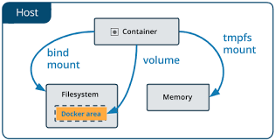
VOLÚMENES — DATOS PERSISTENTES
PROBLEMA: Los contenedores son efímeros. Al eliminar un contenedor, sus datos desaparecen. SOLUCIÓN: Volúmenes
Tipo | Descripción
Named Volume | docker volume create db-data Gestionado por Docker. Persiste entre contenedores.
Bind Mount | -v /host/path:/container/path Sincroniza directorio del host. Útil en desarrollo (hot reload).
tmpfs Mount | -- tmpfs /app/temp Solo en memoria, no persiste.

Slide 26
Docker Compose
Definición y Ejecución
Es una herramienta diseñada para definir y ejecutar aplicaciones multicontenedor de manera eficiente.
A través de un único archivo de configuración en formato YAML (docker-compose.yml), es posible gestionar el ciclo de vida completo de todos los servicios de tu aplicación con comandos sumamente sencillos.
Comandos Básicos
docker compose up Levanta servicios
docker compose up -d Levanta en segundo plano
docker compose down Detiene y elimina contenedores
docker compose build Construye imágenes
docker compose ps Lista contenedores activos
docker compose logs Ver registros y salida de logs

Slide 27
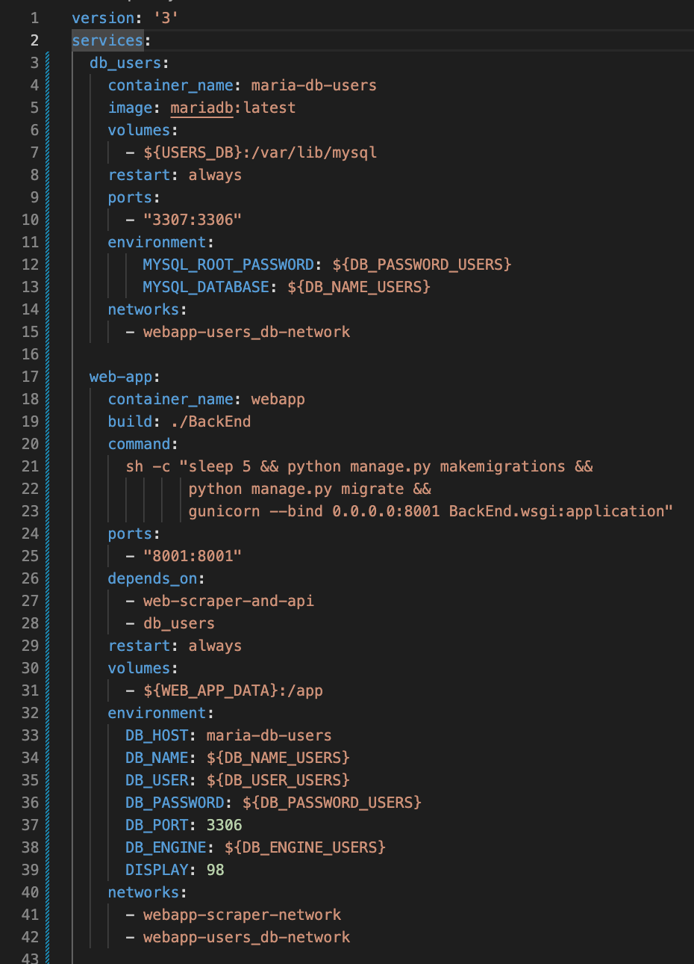
Docker Compose

Slide 28
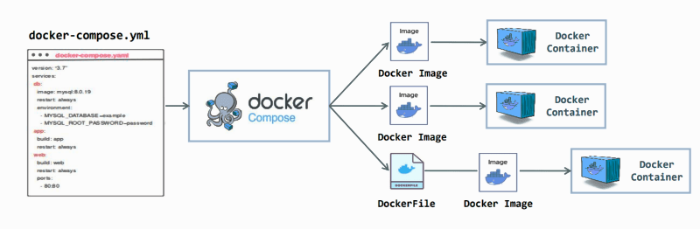

Slide 29
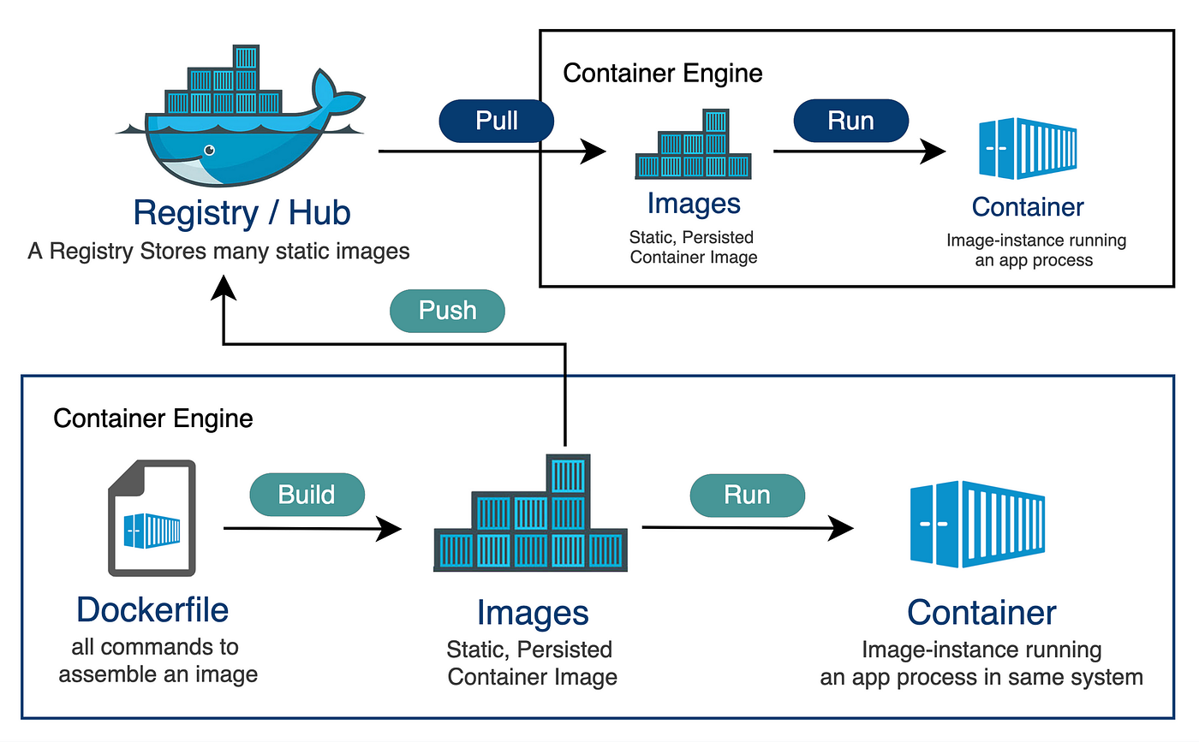
¿Qué es un Container Registry?
Servicio para almacenar, versionar y distribuir imágenes Docker.
ES PARA IMÁGENES lo que GitHub es para código fuente.
REGISTRIES PRINCIPALES:
Docker Hub hub.docker.com (público y gratuito)
GitHub GHCR ghcr.io (integrado con GitHub Actions)
AWS ECR *.amazonaws.com (privado, para AWS)
Google GCR gcr.io (privado, para GCP)
Registry privado registry:2 (imagen oficial de Docker)

Slide 30
Trabajar con Docker Hub y GHCR
DOCKER HUB — Flujo de trabajo
Iniciar sesión
  $docker login
Etiquetar la imagen con tu usuario
  $docker tag task-api:1.0.0 tuusuario/task-api:1.0.0
Subir la imagen
  $docker push tuusuario/task-api:1.0.0
Desde cualquier servidor o equipo:
  $docker pull tuusuario/task-api:1.0.0
GITHUB CONTAINER REGISTRY (GHCR) — Más usado en proyectos
Login con token de GitHub
  $ echo $GITHUB_TOKEN | docker login ghcr.io -u USERNAME --password-stdin
Tag para GHCR
  $ docker tag task-api:1.0.0 ghcr.io/tuorg/task-api:1.0.0
Push
  $ docker push ghcr.io/tuorg/task-api:1.0.0

Slide 31
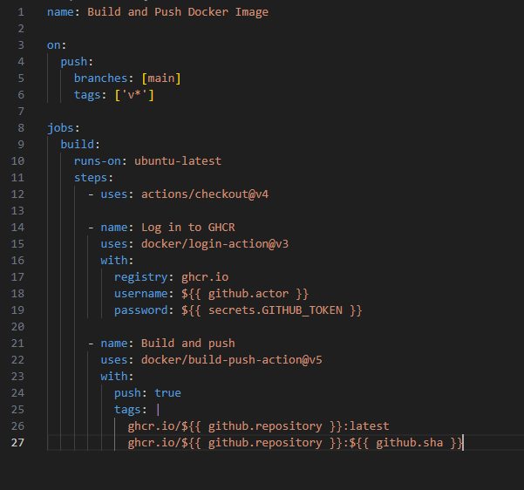
GitHub Actions: Build y Push Automático
Cada push a main construye y sube la imagen automáticamente.
Tag con SHA del commit = deploy reproducible y trazable.

Slide 32


  Docker es una plataforma diseñada para desarrollar, enviar y ejecutar aplicaciones mediante contenedores.
  Las imágenes son la base de los contenedores en Docker.
  Cuando una aplicación depende de múltiples contenedores, como una API, una base de datos y un servicio de caché, Docker Compose simplifica su orquestación
  Docker Hub es el registro público por defecto, pero también existen soluciones privadas

Slide 33


Documentación oficial de Docker
Docker Desktop: https://www.docker.com/products/docker-desktop (docker.com in Bing)
Documentación general: https://docs.docker.com/
Conceptos fundamentales (Imágenes, Contenedores, Registry)
Docker Hub (registro público): https://hub.docker.com/
GitHub Container Registry (GHCR): https://docs.github.com/en/packages/working-with-a-github-packages-registry/working-with-the-container-registry (docs.github.com in Bing)
Dockerfile y construcción de imágenes
Referencia oficial de Dockerfile: https://docs.docker.com/engine/reference/builder/ (docs.docker.com in Bing)
Gestión de contenedores y comandos
Comandos básicos de Docker CLI: https://docs.docker.com/engine/reference/commandline/docker/ (docs.docker.com in Bing)
Docker Compose (orquestación de múltiples contenedores)
Documentación oficial de Docker Compose: https://docs.docker.com/compose/

Slide 34


  Se colocará el recordatorio de las actividades según corresponda
  Link del Video: https://youtu.be/IimwOve2p6E?si=-W_h8Hn7oiL-6cxy

Slide 35


Slide 36

Fotografía de la Clase

Slide 37

Corto #4

Slide 38

---
---
---
---
---
---
---
---
---
---
---
---
---
---
---
---
---
---
---
---
---
---
---
---

Slide 39


Slide 40


